Slide 1

HAK KEKAYAAN INTELEKTUAL
Teddy M Darajat

Slide 2

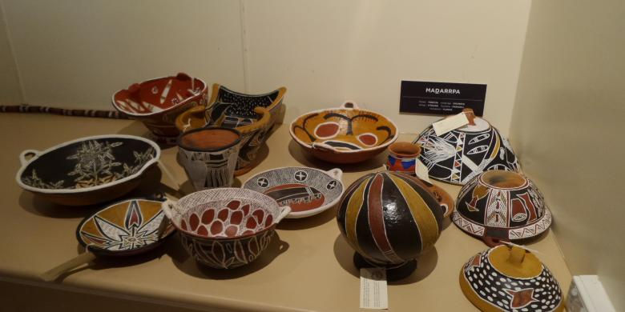
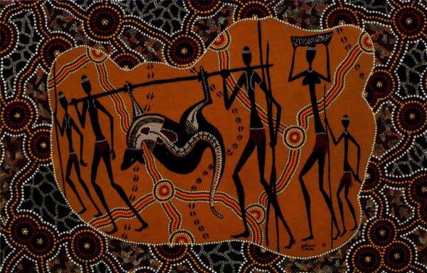
Perlindung Pengetahuan Tradisional
Masyarakat asli dan pedesaan di seluruh dunia sering memprotes bahwa hukum HAKI hanya bertujuan melindungi ciptaan dan investasi negara maju.

Slide 3

Sistem HAKI yang berdasarkan ide liberal barat terhadap kepemilikan kekayaan intelektual lebih menguntungkan bagi produk seni dan invensi barat.

Slide 4
Alasan masyarakat asing atau pedesaan
tidak dapat menerima kenyataan:
Pengarang, seniman dan pencipta dari masyarakat tradisional atau pedesaan jarang menerima imbalan financial.
Penggunaan tanpa izin dari karya-karya kadang menyinggung perasaan masyarakat.
Ex:
Pasar seni dan kerajinan

Slide 5
Pokok Persoalan: Hak Individu VS
Masyarakat
Kegagalan system
HAKI
Kurang Melindungi pengetahuan & karya tradisional.
2 Alasan masyarakat tradisional sulit melindungi karya-karya mereka

Slide 6
Hak cipta dan pengetahuan tradisional
Bentuk yang berwujud
Keaslian
Masa Berlaku

Slide 7
Merk yang menyinggung:
Pengetahuan tradisional dan hak paten
2. Permasalahan pendaftaran
3. Informasi rahasia (Confidential Information)
4. Perlindungan pengetahuan tradisional secara internasional
5. Beberapa cara perlindungan folklore

Slide 8

Pengetahuan tradisional dan hak paten
Untuk mendapatkan perlindungan, masyarakat tradisional harus “menemukan” sumber-sumbernya kemudian mencari penggunaan baru yang bersifat komersial sebelum orang lain mengetahui invensi tersebut untuk di daftarkan bagi perolehan hak patennya.

Slide 9

2. Permasalahan Pendaftaraan
Masalah lain hubungan dengan hukum paten dan masyarakat tradisional apabila invensi bersangkutan tidak di daftarkan sebelum di gunakan secara komersil banyak masyarakat tradisional tidak menyadari keputusan untuk berurusan dengan sistem Haki.

Slide 10

3. Informasi Rahasia (Confidential Information)
Secara teoritis hal untuk mengajukan gugatan oleh suatu pihak, rahasia akan timbul jika suatu masyarakat etnis tidak membatasi perolehan oleh siapa saja suatu informasi yang dianggap rahasia sehingga informasi seperti masayarkat aborijin tidak lagi di anggap rahasia

Slide 11

4. Perlindungan Pengetahuan Tradisional
Secara Internasional
Masyarakat internasional dengan usaha mencoba melindungi pengetahuan tradisional atau karya karya tradisonal yang dalam UUHC 2002 dicakup dengan istilah folklore.Namun usaha-usaha ini hasilnya belum cukup memadai.

Slide 12
5. Beberapa Cara lain perlindungan
Folklore
Perlindungan folklore
melalui berbagai upaya
dapat disebutkan
beberapa usaha lain
diantaranya adalah
upaya UNESCO dan
WIPO yang
menyelenggarakan world forum on the protection
of folklore.
Usaha yang lain lagi adalah prakarsa PBB untuk merekomendasi suatu draft desclaration of the right of indigenous peoples.

Slide 13
THANK YOU
ALLPPT.com _ Free PowerPoint Templates, Diagrams and Charts

